Slide 1
软件所智能软件中心PLCT实验室 王鹏 实习生
2020//02/19

Slide 2
目 录
01 玄铁C910 processor in llvm
02 玄铁C910指令集扩展
03 玄铁C910状态寄存器扩展

Slide 3
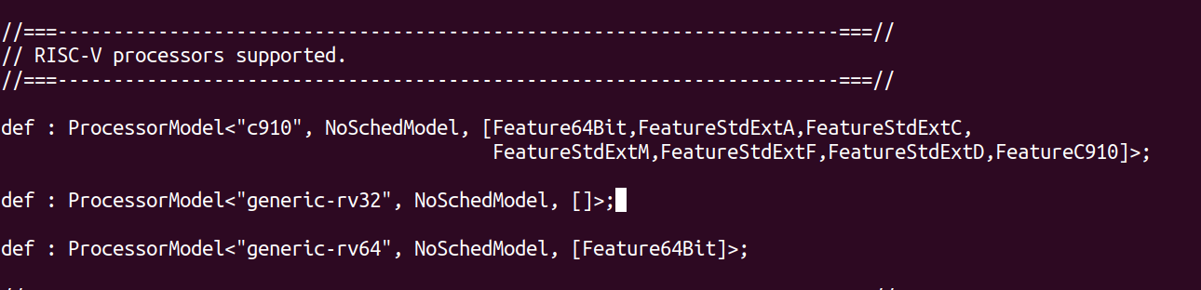
01 玄铁C910 processor in llvm
对mcpu=c910在RISCV目录下进行定义

Slide 4
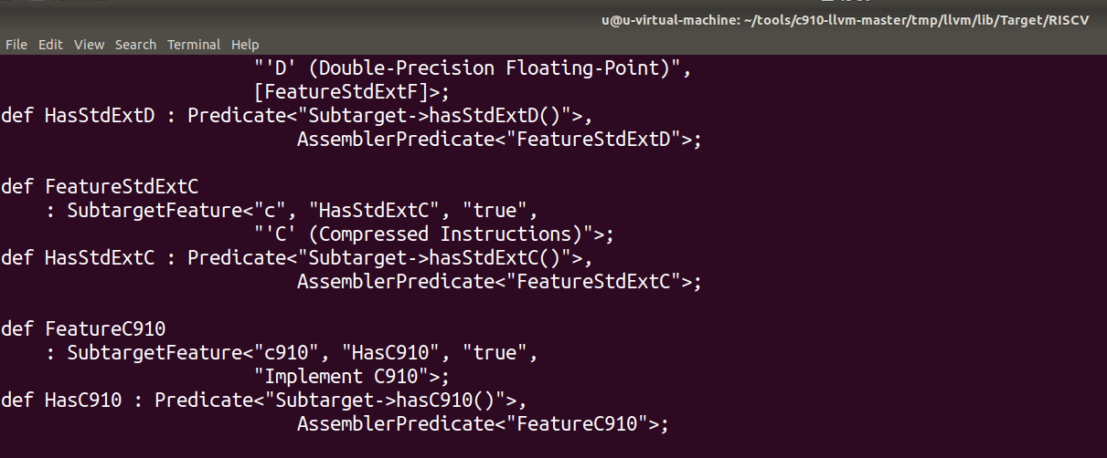
RISCV.td中添加C910

Slide 5
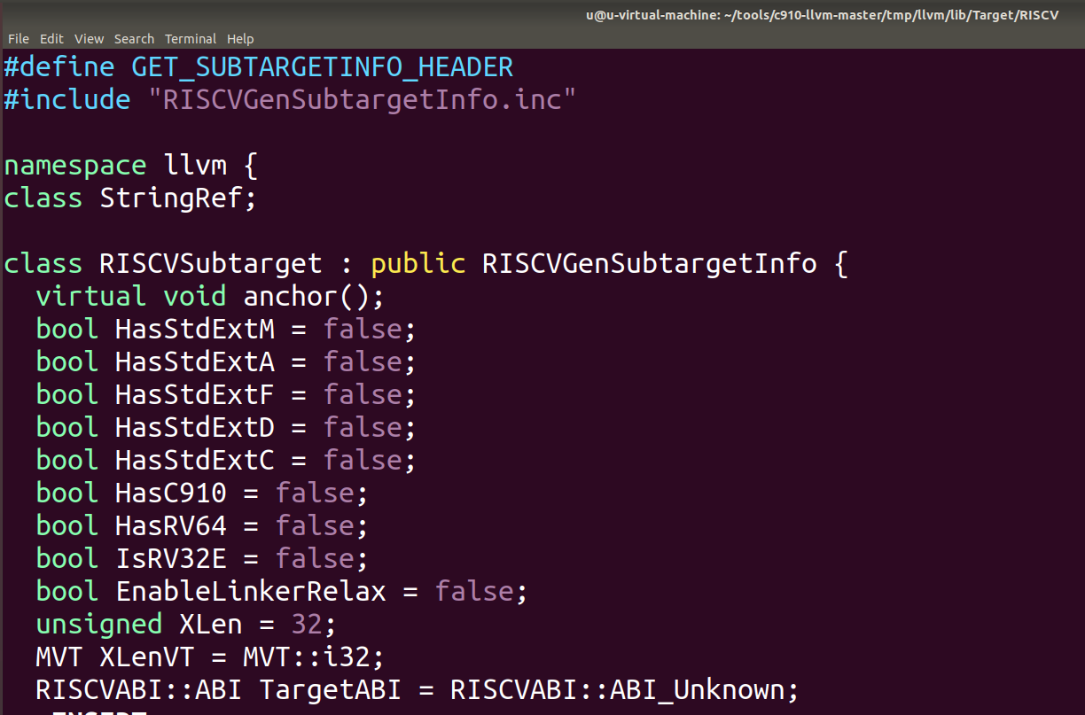
RISCV/RISCVSubtarget.h

Slide 6
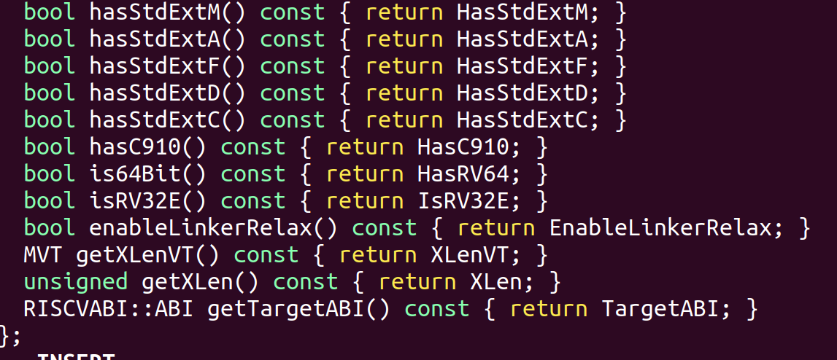

Slide 7
02 玄铁C910指令集扩展
同步指令子集（4）
Cache指令子集（20）
算术运算指令子集（11）
位操作指令子集（8）
存储指令子集（57）
测试
c910-valid.s

Slide 8
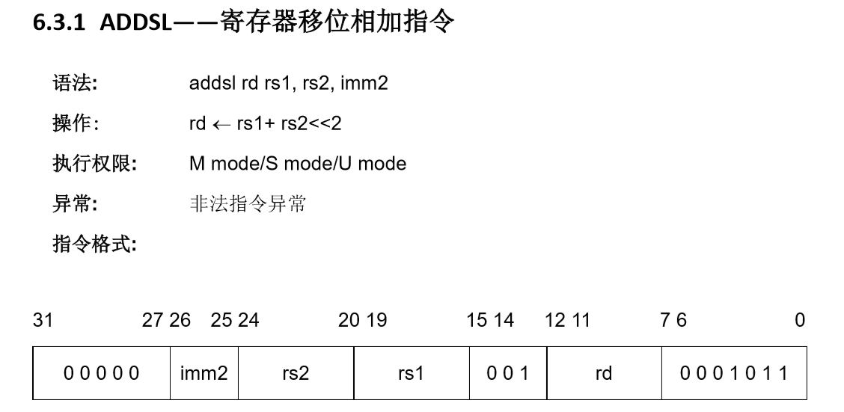
算术运算指令子集

Slide 9
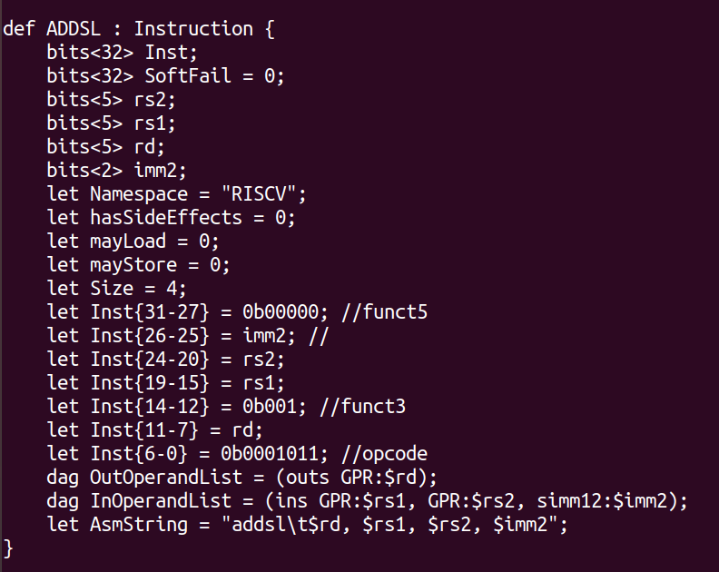
算术运算指令子集
RISCVInstrInfoC910.td

Slide 10
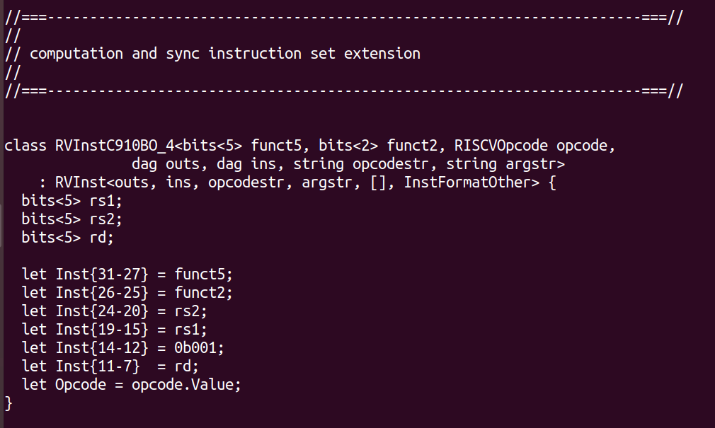
算术运算指令子集
RISCVFormatsC910.td

Slide 11
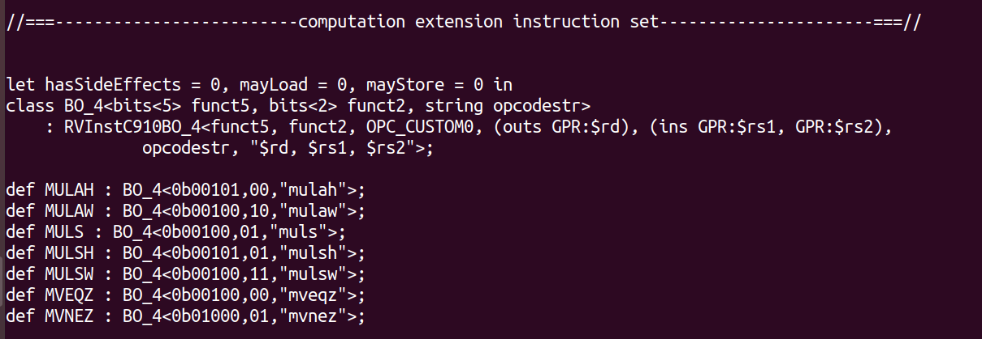
算术运算指令子集
RISCVInstrInfoC910.td

Slide 12
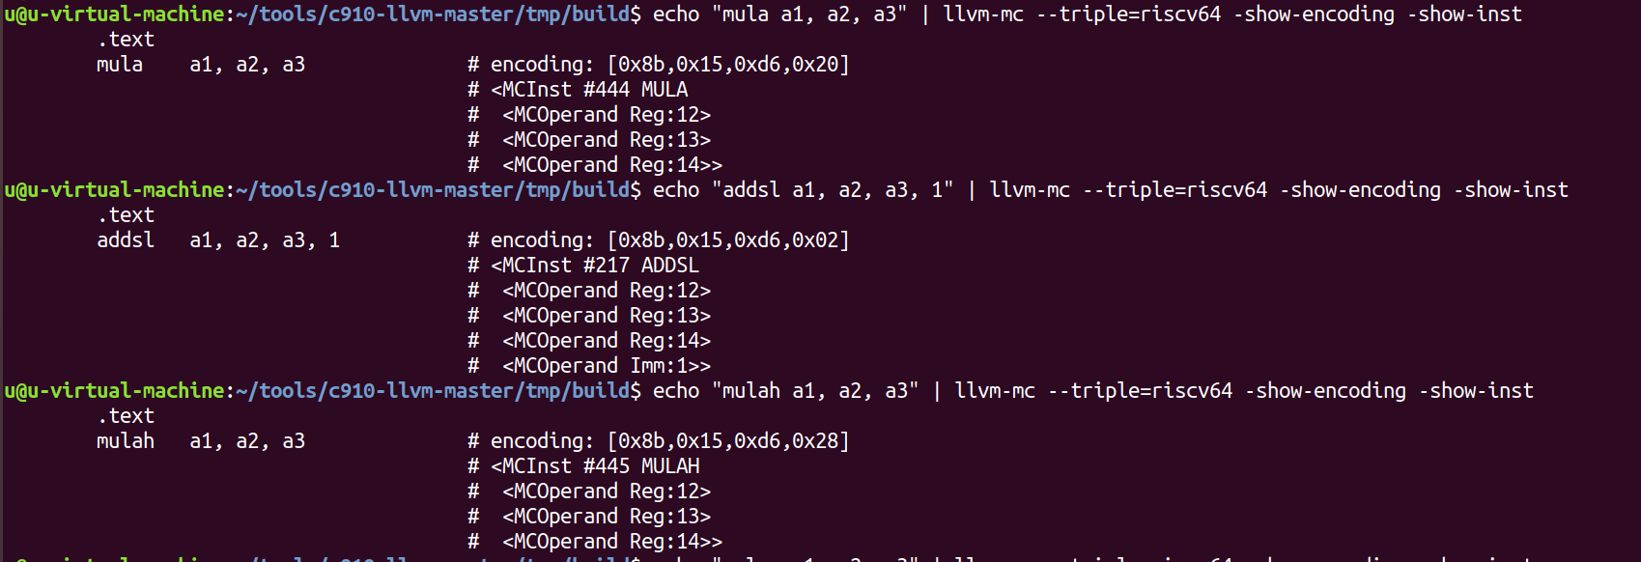
show asm encoding

Slide 13
03 玄铁C910状态寄存器扩展
机器模式控制寄存器（12）
超级用户模式控制寄存器（3）
用户模式控制寄存器（1）
测试
machine-csr-names.s
supervisor-csr-names.s
user-csr-names.s

Slide 14
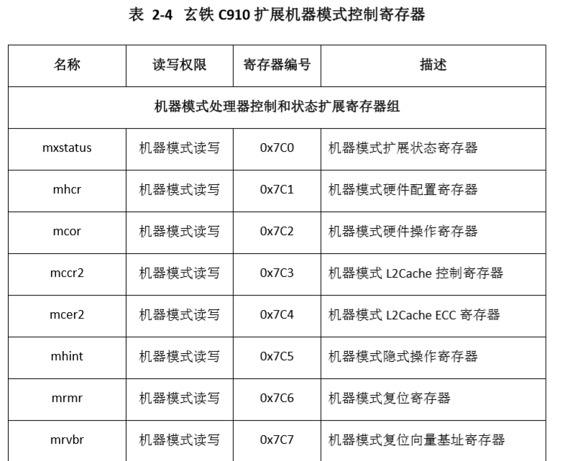
2.5.1.2 玄铁 C910 扩展机器模式控制寄存器

Slide 15
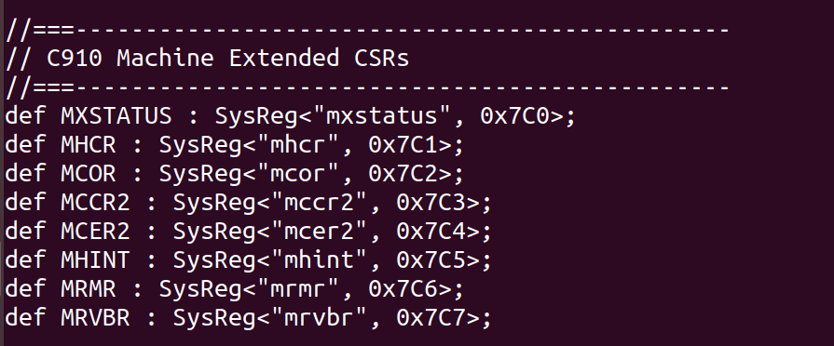

Slide 16
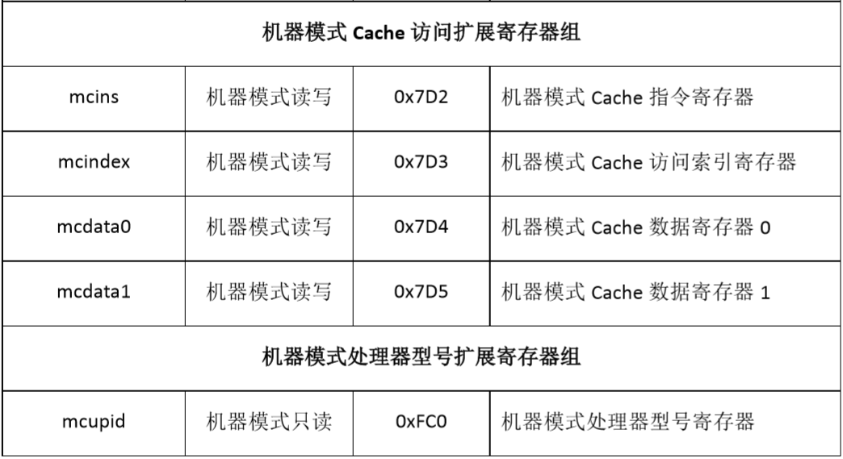

Slide 17
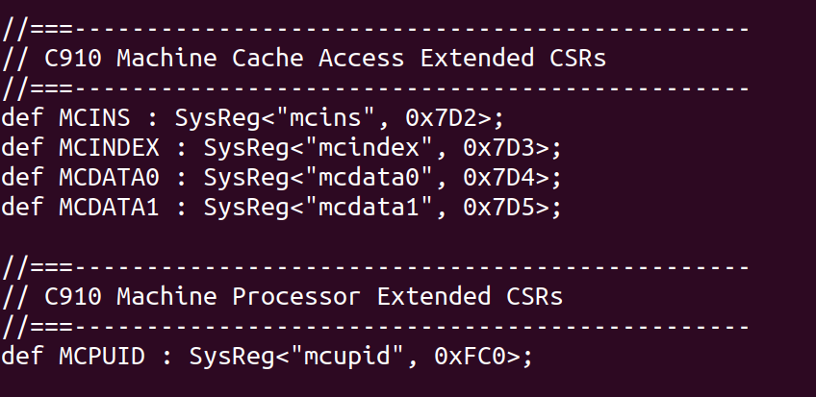

Slide 18
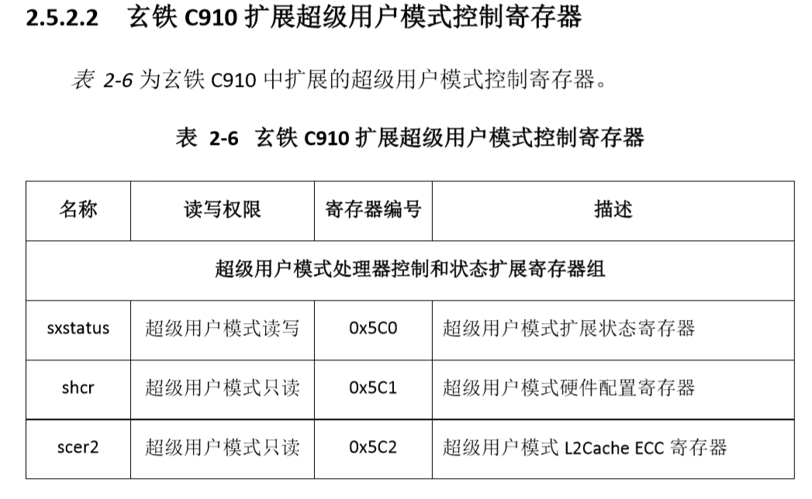

Slide 19
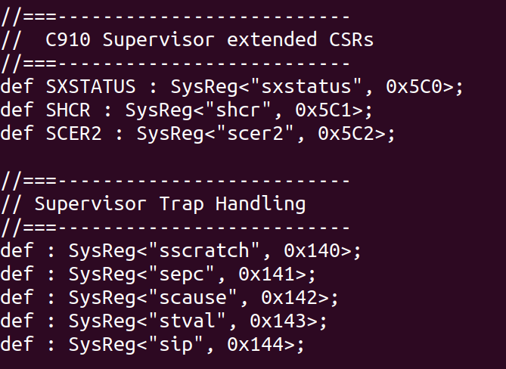

Slide 20
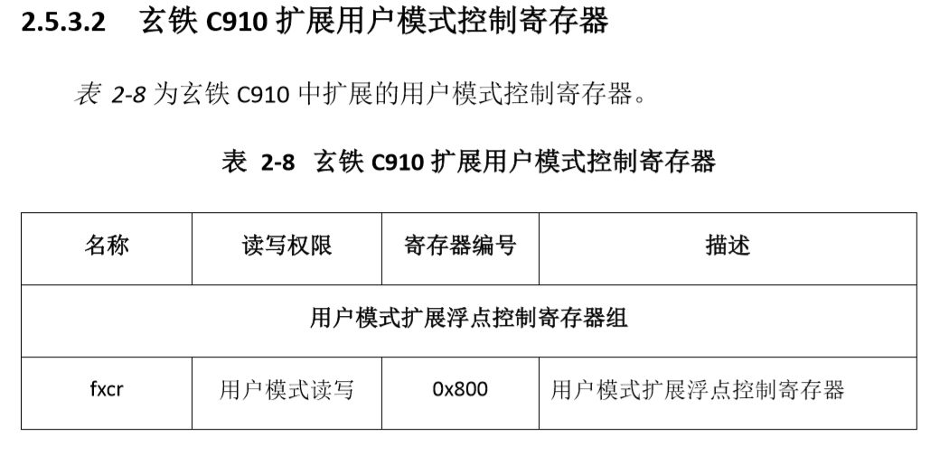

Slide 21
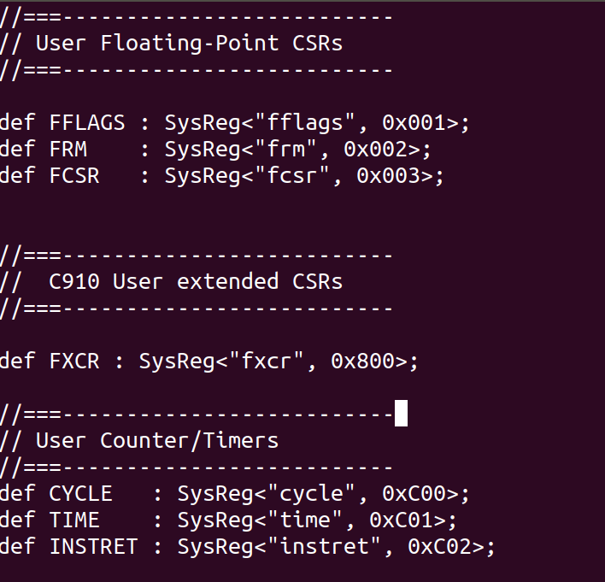

Slide 22
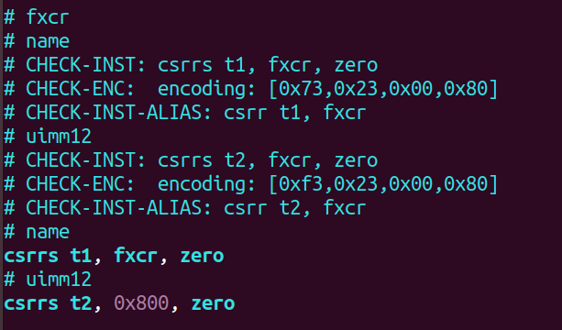
user-csr-names.s

Slide 23
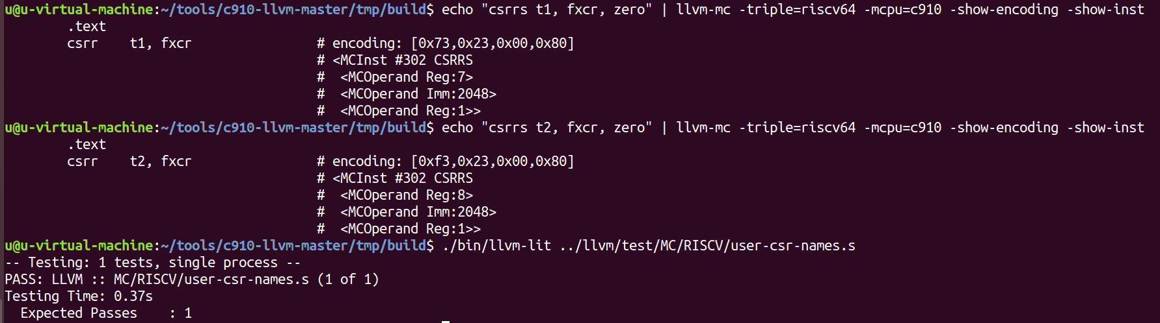

Slide 24
04 参考资料
llvm学习手册指导
https://github.com/llvm/llvm-project/blob/master/llvm/docs/tutorial
llvm学习笔记（3）
https://blog.csdn.net/wuhui_gdnt/article/details/62884600
《玄铁C910指令集手册》

Slide 25
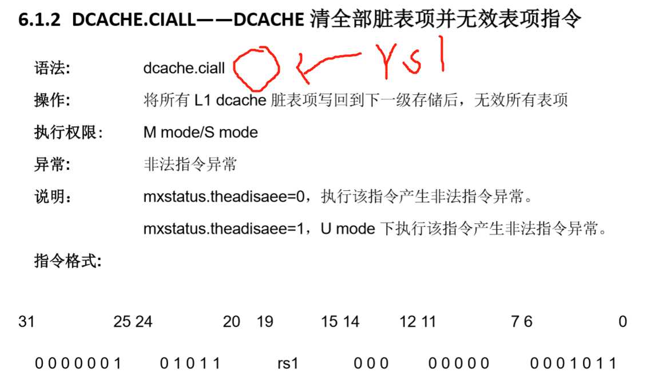
05 勘误

Slide 26
谢 谢
欢迎交流合作
2019/02/25

